Slide 1
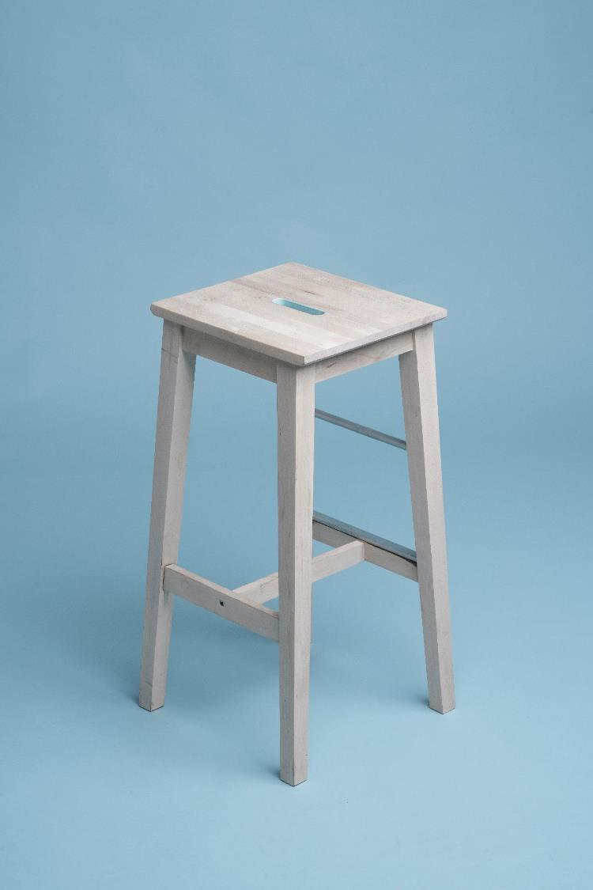
슈팅게임 프로젝트 기획서
Pygame을 이용한 다이어트 테마의 슈팅게임 구현
3팀 <삼삼오오>
팀장
김호준
팀원
정새하
정한슬
김찬희
박유정
ⓒSaebyeol Yu. Saebyeol’s PowerPoint

Slide 2

목차
1
요구사항 분석
2
프로그램 설계
3
구 현
요구사항 도출
요구사항 분석
요구사항 명세
요구사항 확인
기존 프로그램 분석
테마 설계
추가 요소 설계
개발 중인 프로토타입
게임 리소스 출처
ⓒSaebyeol Yu. Saebyeol’s PowerPoint

Slide 3

Part 1,
요구사항 분석
1.1 요구사항 도출
1.2 요구사항 분석
1.3 요구사항 명세
1.4 요구사항 확인
ⓒSaebyeol Yu. Saebyeol’s PowerPoint

Slide 4
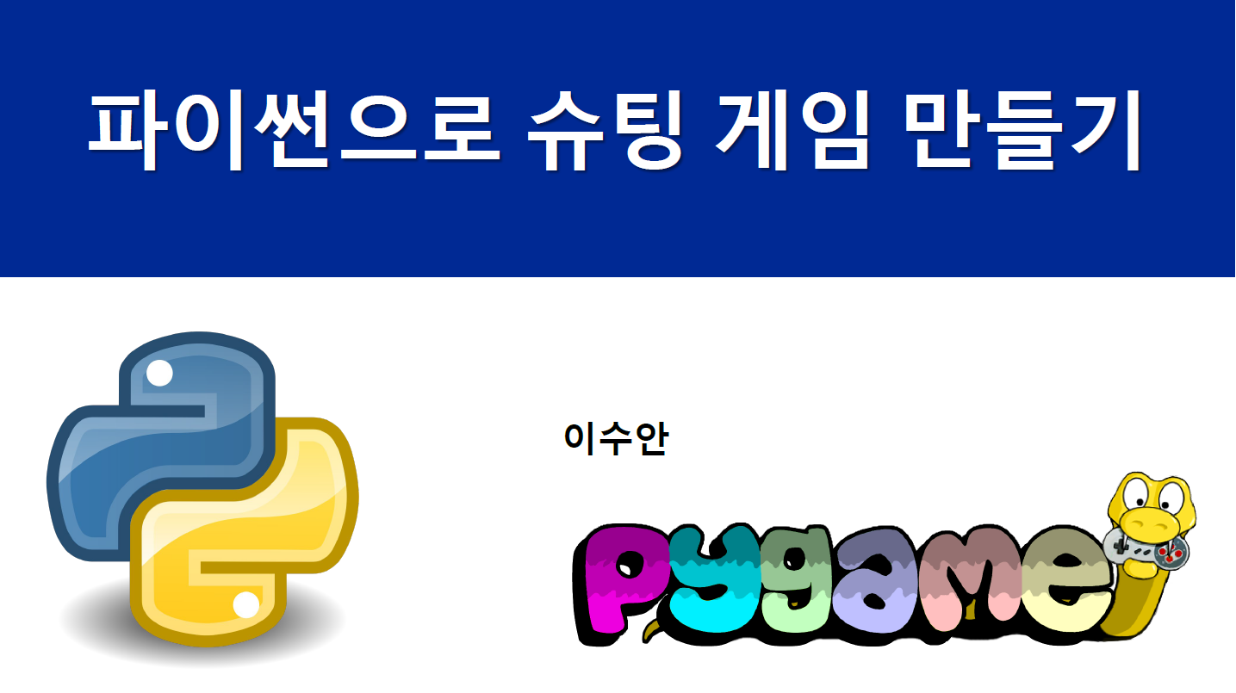
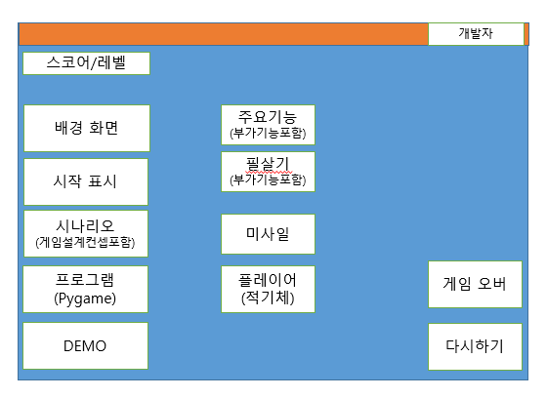

Part 1.1
요구사항 도출
STEP 1
STEP 2
STEP 4
<Python shooting Game?
<시스템 요구사항>
이수안 컴퓨터연구소에서 제공 하는 Python Shooting Game의 소스를 기반으로 시스템 요구사항을 추가하여 팀만의 특색 있는 게임 제작.

Slide 5


Part 1.2
요구사항 분석
STEP 1
STEP 2
STEP 4
<시스템 요구사항>
<개발 도구 및 협업 도구>
11월 25일 Zoom meeting을 통해 주요 추가 및 변경 사항인 테마, 시나리오, 필살기에 대해 분석 분석 결과 게임 테마는 체중관리, 개발 도구는 PyCharm, 협업 도구는 GitHub 사용 결정.

Slide 6
Part 1.3
요구사항 명세
자세한 내용은 2.3 프로그램 알고리즘 설계 참조
STEP 4

Slide 7
Part 1.4
요구사항 확인
11월 29일 슈팅게임 중간 발표를 통해 빅데이터 3팀 담당 강사에게 요구사항 확인 및 피드백.
STEP 4

Slide 8

Part 2,
프로그램 설계
2.1 기존 프로그램 분석
2.2 테마 및 시나리오 설계
2.3 프로그램 알고리즘 설계
2.4 추가 요소 설계
2.5 팀원 별 역할 분담
ⓒSaebyeol Yu. Saebyeol’s PowerPoint

Slide 9
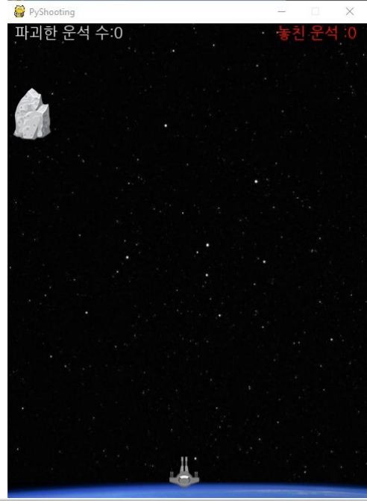
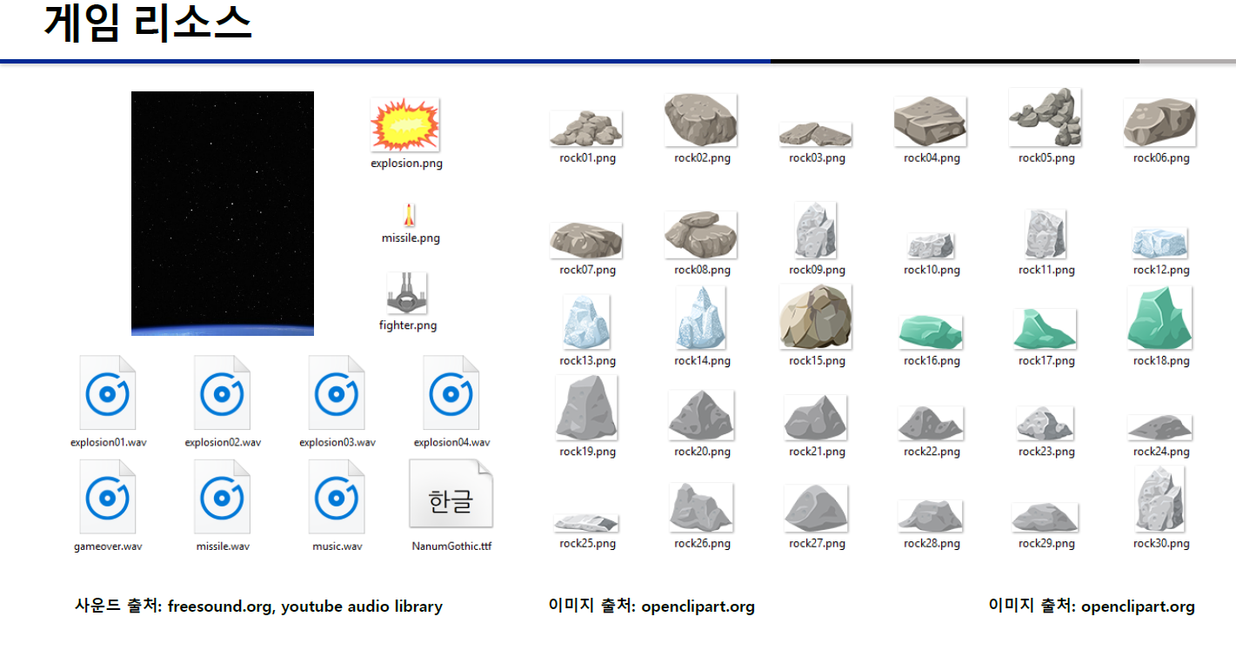
Part 2.1
기존 프로그램 분석
<게임 리소스>
<기존 프로그램 실행 화면>
기존 프로그램의 테마는 우주 배경에서 전투기가 운석을 파괴하는 게임.
파괴한 운석 수는 좌측 상단에 표시되며 놓친 운석 수는 우측 상단에 표시된다.
만약 전투기가 운석과 충돌하거나 놓친 운석 수 ==3 이면 게임오버

Slide 10











Part 2.2
테마 및 시나리오 설계
좋아하는 이성을 보고 다이어트를 결심 하는 뚠뚠이
좋아하는 이성을 보고 벌크업을 결심 하는 메루치
<다이어트 시작이다!!>
<벌크업 시작이다!!>
뚠뚠이는 감량한 kg을 점수로 합니다. 건강식을 먹을 때 5점이 오르고 살찌는 음식을 먹으면 5점이 깎입니다.
점수 == 30 일 때 게임 클리어,
점수 < 0 일 때 게임 오버 됩니다.
메루치는 증량한 kg을 점수로 합니다. 살찌는 음식을 먹을 때 5점이 오르고 건강식을 먹으면 5점이 깎입니다.
점수 == 30 일 때 게임 클리어,
점수 < 0 일 때 게임 오버 됩니다.
< 결 말 은 ? ? >
어떤 플레이어가 체중 조절에 성공하여 사랑을 쟁취 할 수 있을까요?
여러분이 직접 플레이어를 선택해서 플레이 해주세요.

Slide 11
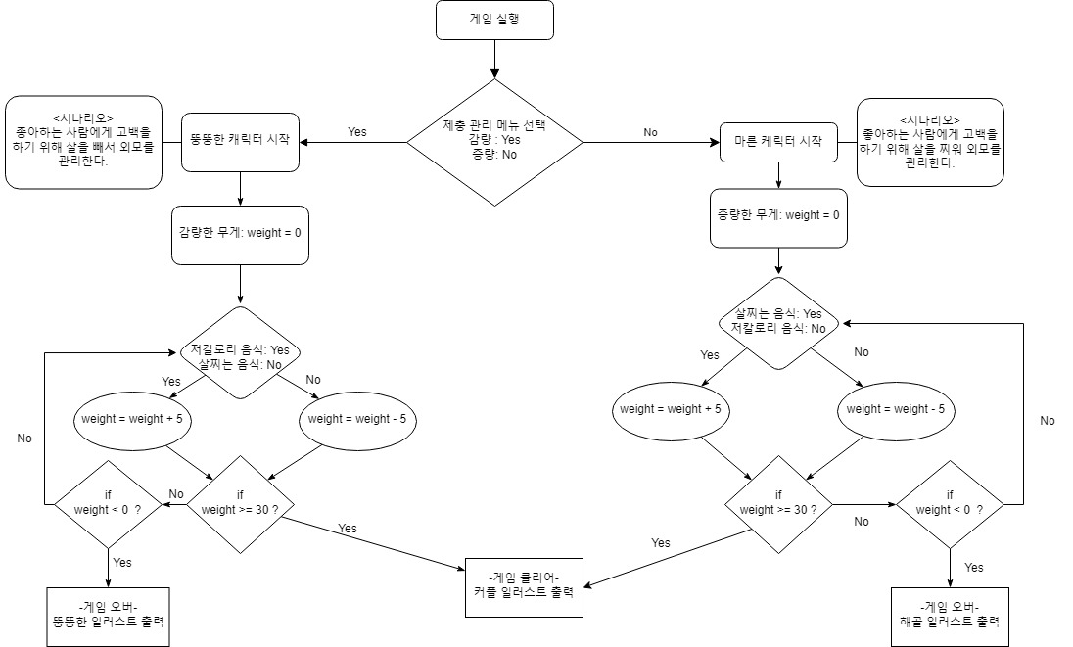
Part 2.3
프로그램 알고리즘 설계

Slide 12
Part 2.4
추가 요소 설계
필살기
화면상의 모든 음식 제거 Or 일정시간 무적
2) 게임 종료 화면
게임 오버 시 뚠뚠이,메루치에 따라 극단적으로 뚱뚱한 사람,마른사람 일러스트 추가
게임 클리어 시 커플 일러스트 추가

Slide 13

2. 5 팀원 별 역할 분담

Slide 14
전투기 넣기 1, 2 / 미사일로 운석 파괴하기 1, 2, 3 / 게임 이미지 준비 / PPT 내용 정리 및 작성 <발표>
김호준의 역할은
이다.

Slide 15
미사일 발사1, 2, 3 / 파괴한 운석 수와 놓친 운석 수 표시하기 1, 2 / 게임 이미지 준비 / 깃허브 환경 구성 및 코드 정리
정새하의 역할은
이다.

Slide 16
게임 화면 구성, 랜덤한 운석 떨어지기 1, 2, 3 / 발표구성 자료 제공 / 게임 이미지 준비
박유정의 역할은
이다.

Slide 17
배경 그림 넣기. 운석 맞추면 운석 속도 증가하기, 전투기가운석과충돌하거나운석을놓치면게임오버 1, 2 / 게임 이미지 준비
정한슬의 역할은
이다.

Slide 18
게임 사운드 넣기 1, 2, 3 / 전투기 움직이기 / 게임 사운드 및 게임 이미지 준비
김찬희의 역할은
이다.

Slide 19
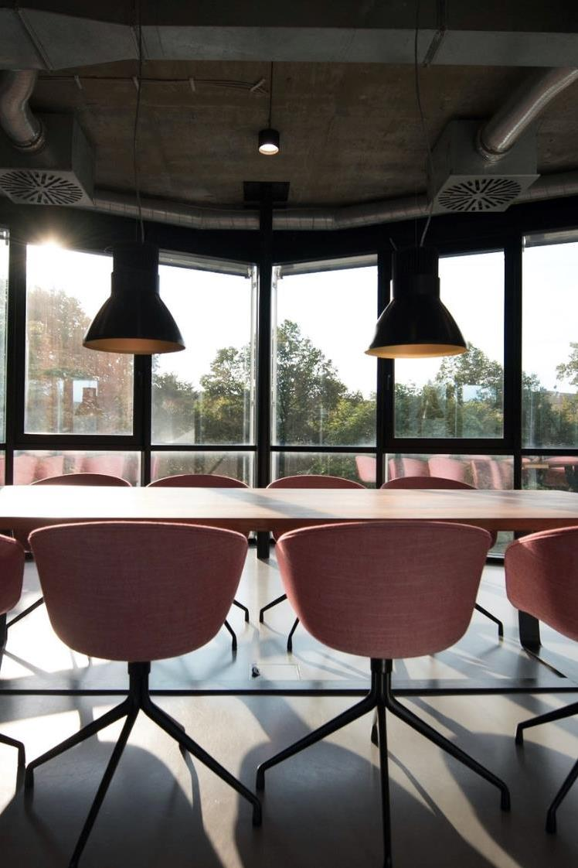
Part 3
구 현
3.1 개발 중인 프로토타입
ⓒSaebyeol Yu. Saebyeol’s PowerPoint

Slide 20
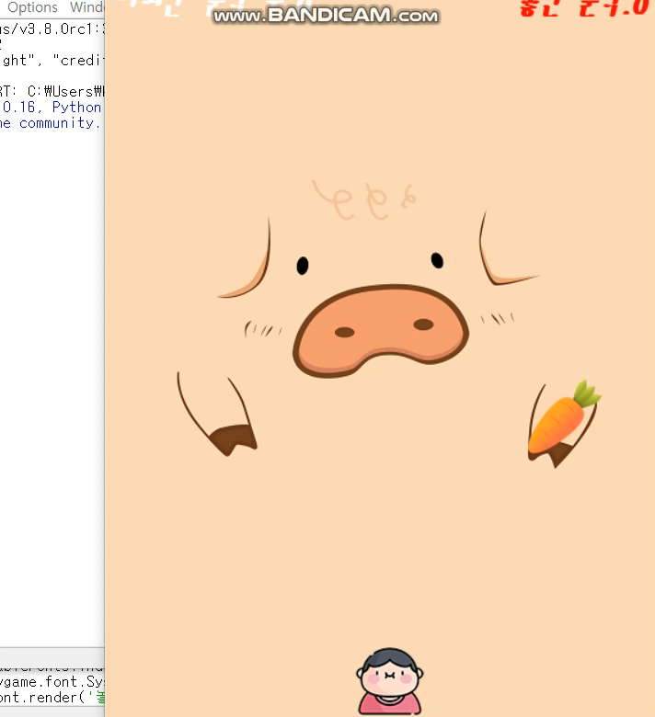
Part 3.1
개발 중인 프로토타입

Slide 21
게임 리소스 출처
https://www.flaticon.com
https://m.blog.naver.com/mukcloud/70102438599
https://www.mewpot.com/search/sound-effects?is_free=true

Slide 22
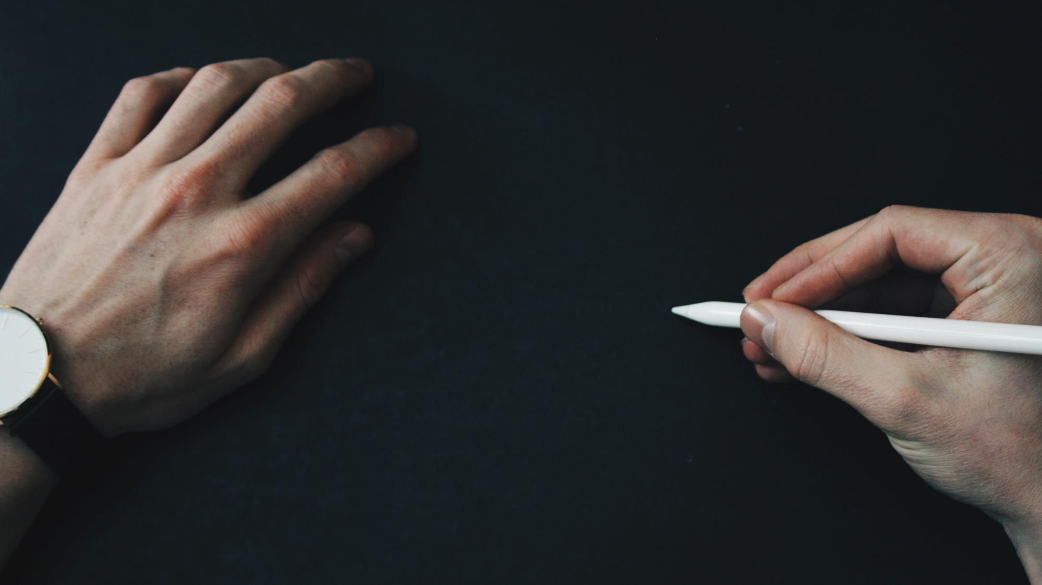
감사합니다.

Slide 23
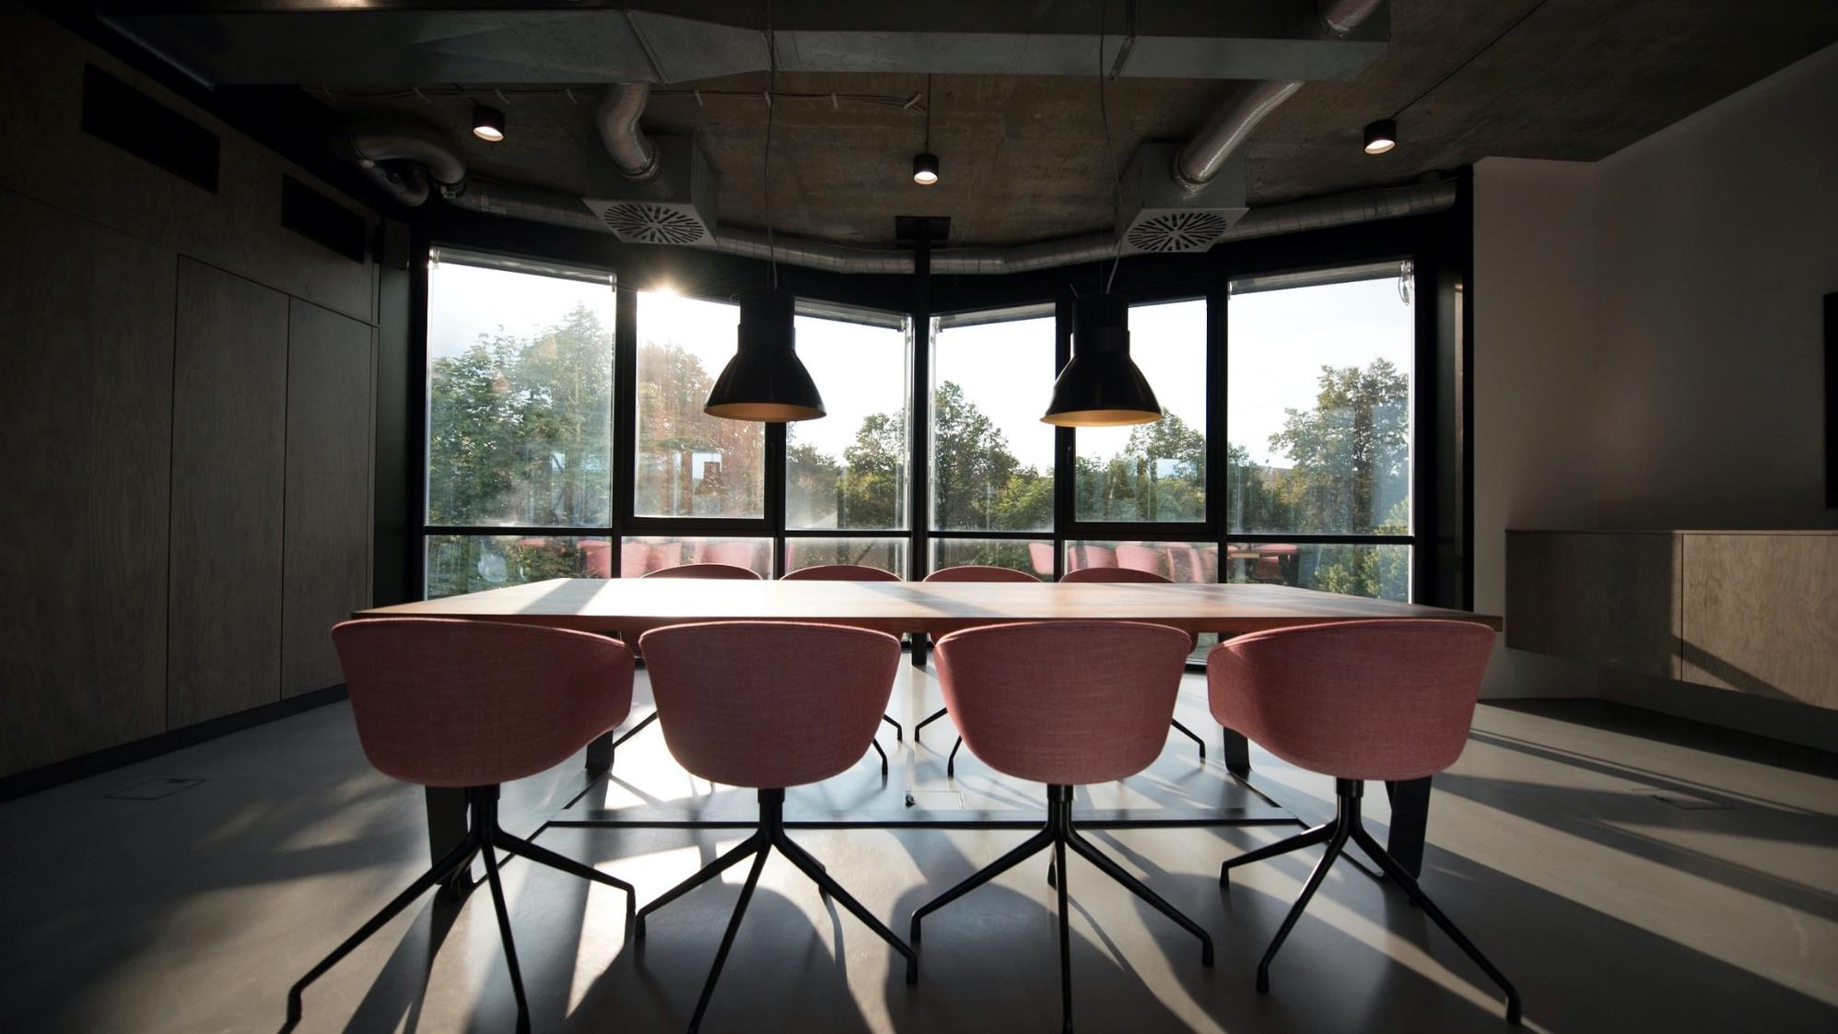
Q&A

